Slide 1
bernalaug@gmail.com
cesar.bernal@unisabana.edu.co

Slide 2
Capítulo 7
Liderazgo y cambio organizacional

Slide 3
”Liderazgo es elevar la visión de una persona y construir una personalidad más allá de sus limitaciones normales”.
Peter Drucker
”Los grandes líderes encuentran formas de conectarse con su gente y ayudarla a alcanzar todo su potencial”.
Steven J. Stowell
”No se puede cambiar las cosas sin cambiar nuestra forma de pensar”.
Albert Einstein
”Las personas cambian cuando se dan cuenta del potencial que tienen para cambiar las cosas”.
Paulo Coelho
” Solamente los que arriesgan llegar demasiado lejos son los que descubren hasta dónde pueden llegar”.
Thomas Stearns Eliot

Slide 4
7.1 Competencias del capítulo
Comprende el concepto de liderazgo organizacional.
Identifica el tipo de líderes según la influencia que ejercen sobre sus seguidores.
Reconoce las dimensiones en las que se sucita el liderazgo organizacional.
Identifica y describe las teorías generales sobre el liderazgo organizacional.
Comprende qué es la teoría de los rasgos de personalidad.
Asimila los aspectos generales de la teoría de los estilos de liderazgo.
Comprende qué es la teoría situacional de liderazgo o de contingencias.
Identifica y entiende los principales enfoques modernos sobre liderazgo.
Reconoce algunas de las características generales de los líderes actuales, según diferentes autores considerados expertos en el tema del liderazgo.
Comprende la relación de la gerencia y el liderazgo corporativo en el entorno organizacional actual.
Asimila la importancia de gestionar el cambio organizacional.
Identifica los determinantes del cambio organizacional.
Entiende la relación de la cultura organizacional y el cambio organizacional.
Conoce las fases del proceso del cambio organizacional.
Identifica los principales factores de resistencia al cambio organizacional.

Slide 5
7.2 Concepto, tipos y dimensiones del liderazgo
Concepto de liderazgo | Tipos de liderazgo | Dimensiones del liderazgo
Proceso en el cual influyen los líderes sobre los seguidores y viceversa, para lograr los objetivos de las organizaciones a través del cambio. | Positivo Negativo | Individual Grupal Organizacional

Slide 6
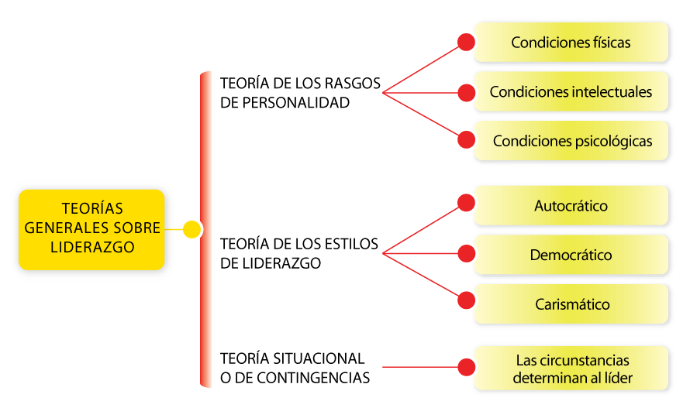
7.3 Teorías sobre liderazgo

Slide 7
7.4 Enfoques modernos sobre liderazgo
Liderazgo transformacional
Liderazgo estratégico
Liderazgo basado en valores
Liderazgo de servicio

Slide 8
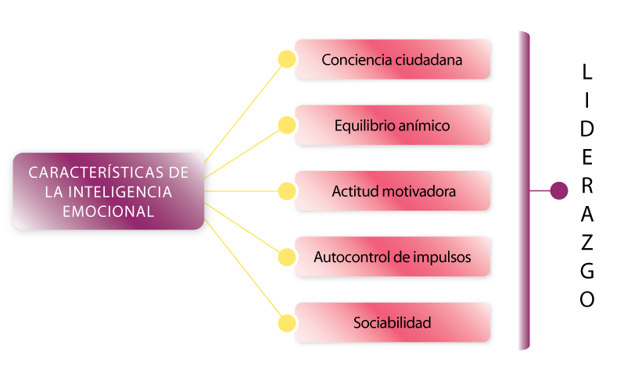
7.5 Liderazgo e inteligencia emocional

Slide 9
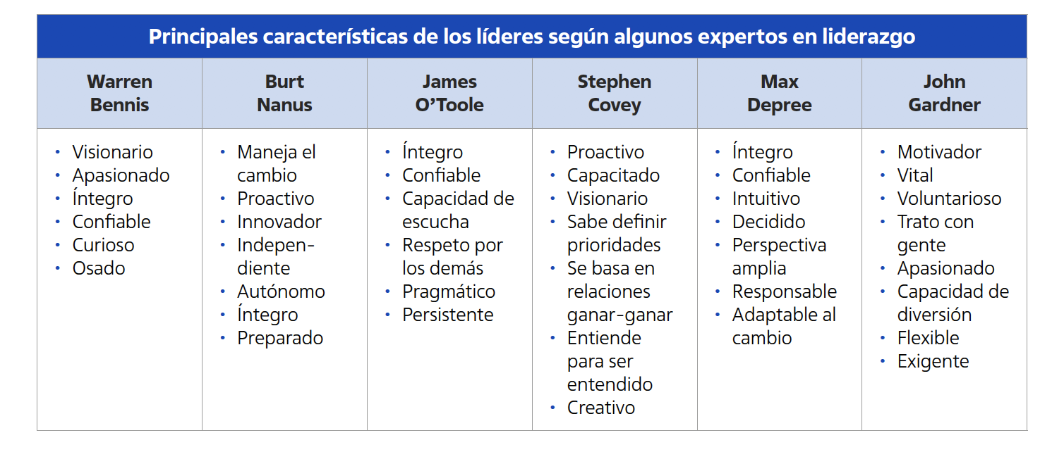
7.6 Características de los líderes según algunos estudiosos sobre el tema

Slide 10
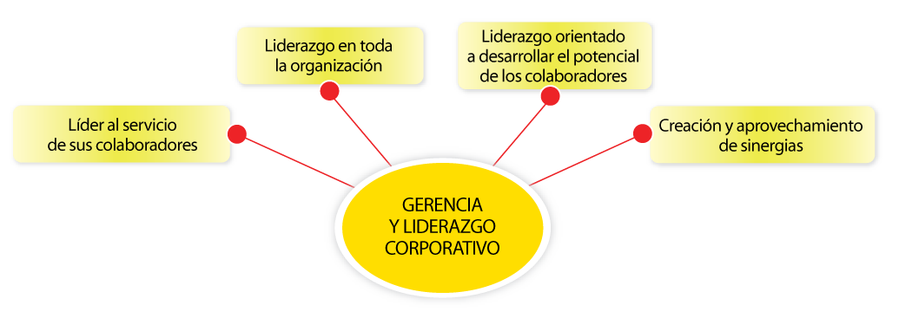
7.7 Gerencia y liderazgo

Slide 11
7.8 Cambio
“Nunca consideres el estudio como una obligación, sino como una oportunidad para penetrar en el bello y maravilloso mundo del saber.”
Albert Einstein
“El futuro tiene muchos nombres. Para los débiles es lo inalcanzable. Para los temerosos, lo desconocido. Para los valientes es la oportunidad.”
Víctor Hugo

Slide 12
7.9 Determinantes del cambio en las organizaciones
La cada vez mayor globalización y el permanente cambio en el entorno.
Los constantes y rápidos avances tecnológicos (i4.0 y TIC).
Las nuevas concepciones acerca del trabajo por parte de los trabajadores o colaboradores.
La flexibilización de los procesos de producción de bienes o la prestación de servicios.
La presencia de la pluriculturalidad en el contexto de las organizaciones.
La tendencia a la estandarización y personalización de los bienes o servicios.
La necesidad de una visión sistémica (interdependencia entre los estamentos de la organización y la interacción mutua entre la organización y su entorno).

Slide 13
7.10 Cambio y cultura organizacional
Un proceso de cambio requiere de una cultura organizacional centrada en los valores humanos, comprometida con la misión y visión organizacional más que con los intereses particulares de los directivos, que responda a las necesidades de las personas y los cambios del entorno y orientada a crear valor para todos y cada uno de los grupos de interés y contribuir con ello al desarrollo sostenible.
Todo cambio afecta sobre todo a las personas, por consiguiente, es necesario diseñar y aplicar estrategias de aprendizaje que favorezcan la adaptación de la propia organización y de las personas al cambio.

Slide 14
7.11 Fases del proceso cambio
Analizar y planear el cambio
Detectar la necesidad de cambio.
Realizar el diagnóstico de la situación actual en los aspectos que se requiere cambiar y definir los objetivos, las estrategias y los indicadores de los cambios a lograr.
Comunicar la decisión del cambio y sus beneficios
Propiciar la conciencia del cambio, es decir, mostrar las razones por las que es necesario el cambio.
Capacitar a los involucrados en el cambio para que las personas sepan cómo cambiar.
Propiciar los comportamientos hacia el cambio (significados y conducta).
Consolidar e institucionalizar el compromiso con el cambio (evidenciar el compromiso de la gerencia con el proceso de cambio).
Realizar el seguimiento y los ajustes a las consecuencias del cambio (establecer indicadores del cambio a lograr).

Slide 15
7.12 Factores de resistencia al cambio
El estilo autocrático practicado por la gerencia en los procesos de cambio.
Falta o insuficiencia de información sobre los objetivos y los beneficios del cambio.
Percepción de amenazas al status y a la continuidad en el trabajo
Miedo al fracaso.
Clima de desconfianza organizativa.
Inflexibilidad en el proceso del cambio.
Aumento de las responsabilidades laborales.
Temor a no poder adaptarse a las nuevas condiciones.

Slide 16
7.13 Cambio en situaciones de crisis y resiliencia
Asumir las crisis como una oportunidad en beneficio tanto de la organización como del propio crecimiento personal.
Las crisis tienen un efecto en la mente de las personas, específicamente en su capacidad para imaginar la posibilidad de cambio.
Durante una crisis, los directivos deben velar porque las personas se sientan más conectadas entre sí y evidenciar que tienen el respaldo de la organización para implementar acciones que contribuyan a superar esa crisis.
Para ser resilientes es importante tener objetivos claros en la vida, asumir una actitud positiva hacia las situaciones problema, actuar con actitud innovadora, evitar buscar culpables de las situaciones difíciles, tener autoconfianza e integridad y procurar rodearse de personas positivas, realizar trabajo colaborativo y aprender de las situaciones vividas para soluciones futuras.

